Slide 1

第三节
第二章
线回归方程的选取与系统建模概述
一、穷举法
二、逐步回归法
三、系统建模概述

Slide 2


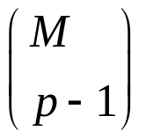
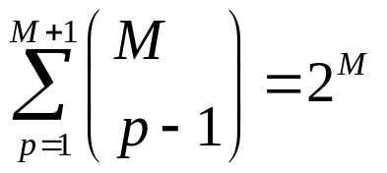
一、穷举法
穷举法就是从所有可能的回归方程中按一定准则选取
最优的一个或几个。
设
是所有M个自变量，以所给的自变量和
因变量的观测数据为基础，对任何
拟合包含有p-1个自变量的所有的可能的线性回归模型（p=1时，即拟合仅含常数项的回归模型）共有
个。这样对一切
就需要拟合
个，再按一定的准则从中选取最优或较优的

Slide 3
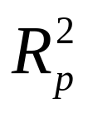
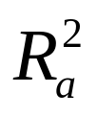
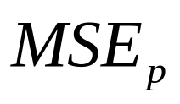
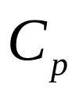
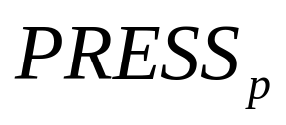
四种选取准则：
1.复相关系数准则（ 准则）
2.修正的复相关系数准则或均方残差准则
（ 或 准则）
3. 准则
4.预报平方和（prediction sum of squares）准则
（ 准则）

Slide 4
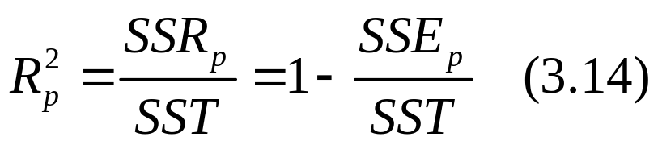

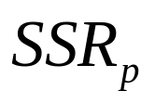
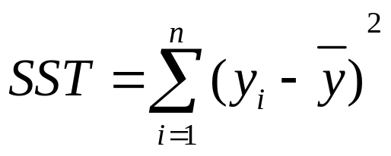

1.复相关系数准则
在一个包含p-1各自变量的线性回归模型中（即模型中有p个参数），
其中
和
分别表示拟合该模型的残差平方和及
回归平方和，
而总平方和
是不随p变化的一个量。
越大：Y与这p-1个自变量的线性回归关系越显著
越大：该回归方程描述因变量总变化量的比例越大

Slide 5


利用 选择回归方程的准则如下：
1）拟合所有可能的 个线性回归模型，并计算各模型
的
值；
2）在包含相同个数自变量的所有回归方程所对应的
值中，选择出
的最大值，再同后一组中最大的
值作比较，当
值的增加不显著时，便选择相应的
值所对应的回归方程为最优方程。

Slide 6

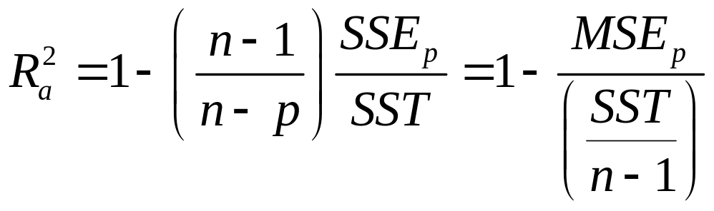
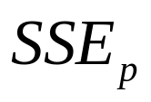

2.修正的复相关系数准则或均方残差准则
一个好的模型应该既能充分反映
的变化，又
包含较少的待估系数（因而包括较少的自变量），因此
将p的控制引入到 中，
得到它的一个修正量为
通过
的自由度将p引入到
中，使p的不断增加对
的增加起平缓作用。

Slide 7

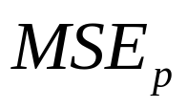
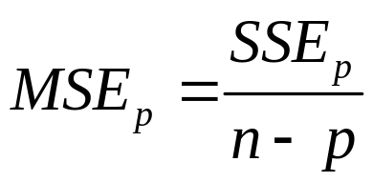
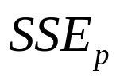

由于 并不随p的变化而变化，因此利用使
达到最大选择最优回归方程的准则和使 达到最小的准则是等价的。
由于
,当p增加时,
和
均在减少，因而在包含不足M个自变量的回归方程中使
达到最小是可能的。
在实际应用中，在一定精度要求下也可选择使
接近于最小，但包含较少书目的自变量的回归方程作为最优方程。

Slide 8
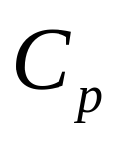
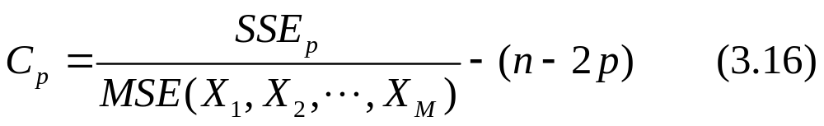

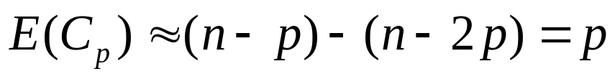
3. 准则
统计量的定义为
其中
是包含p个回归参数（因而含p-1个自变量）的
回归方程的残差平方和,
表示包含所有M个自变量的回归方程的均方残差.
可以证明：

Slide 9
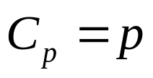
利用 值选择最优回归方程的方法如下：
1）对每个可能的回归方程，计算其 值；
2）做出 图，在图中最靠近直线
的点所对应的回归方程被认为是最优回归方程。

Slide 10
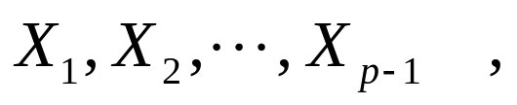
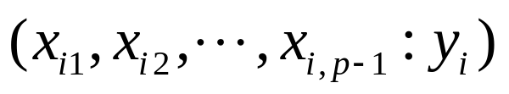

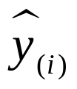
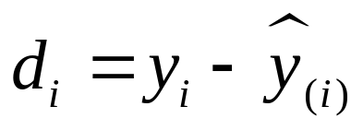
4. 预报平方和准则
对于给定的某p-1个自变量如：
在数据中删除第i组观测值
后，利
用这p-1个自变量及Y的其余n-1
组观测值拟合线性回
归模型，并利用拟合的回归方程对
作预报，若记
预报值为
，则预报误差为

Slide 11

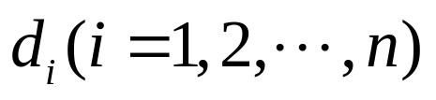
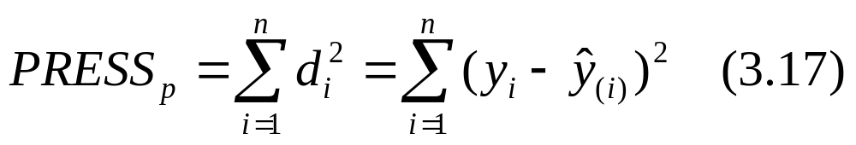
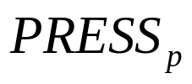
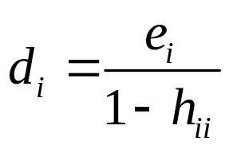
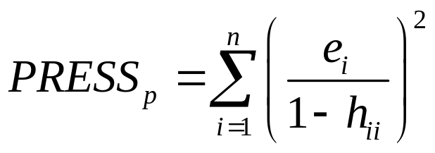
如果包含这
个自变量的回归模型对所给数据拟
合较好，那么
的绝对值应比较小。
则选取使
达到最小或接近最小的回归方程
为最优回归方程。
理论证明：

Slide 12

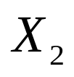
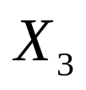
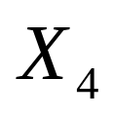
为了对作过某一类型的肝手术病人的生存时间作预报，某医院外科随机地选取了54位需要做此类手术的病人为研究对象。对每一位病人，手术前考察了下列四个指标：
：凝血值； ：预后指数（与年龄有关）；
：酵素化验值； ：肝功化验值。
手术后跟踪观测各病人的生存时间，如下表：
例2.3

Slide 13
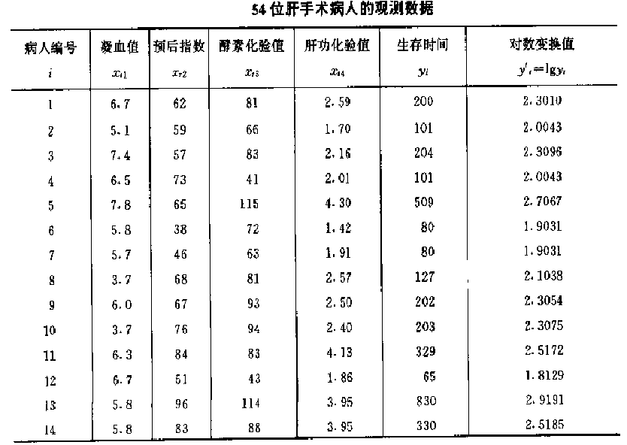

Slide 14
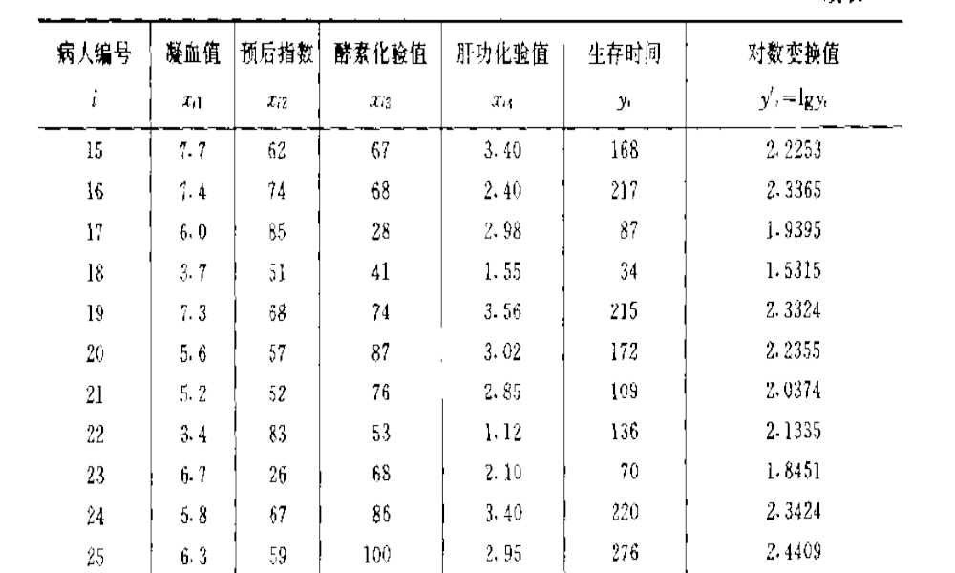

Slide 15
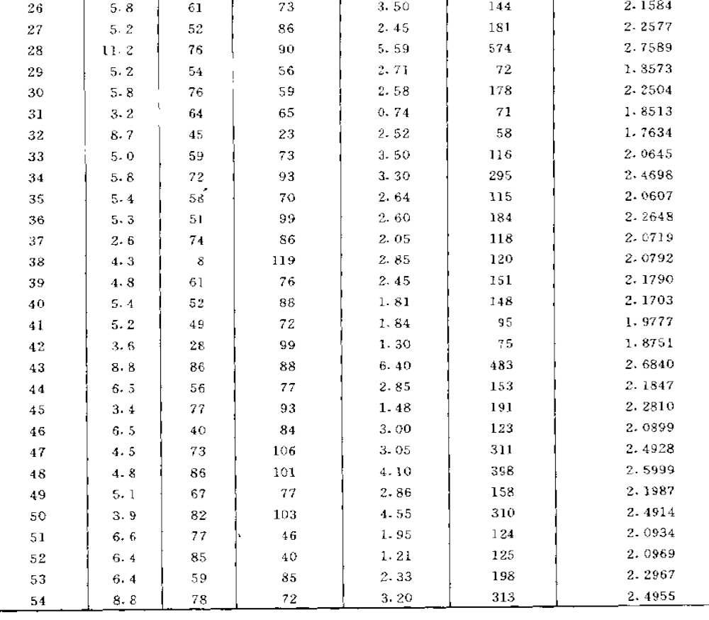

Slide 16

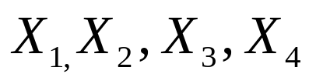
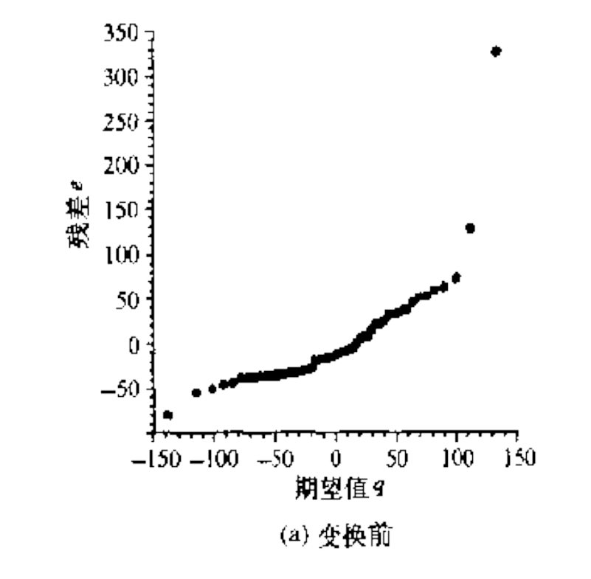
解： 以手术后的生存时间 为因变量，以
为自变量作线性回归分析。如前例同。
残差分析结果表明误差的分布与正态分布有
较大的偏离。

Slide 17



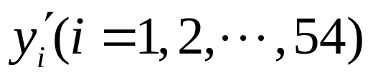

而有序残差 与期望值
的相关系数只有0.826。其他的残差图都建议对
原数据作变化。
为此，对生存时间作对数变化
并将 值列于数据表中最后一列
（如前表） 。以 为因变量，以
为自变量拟合线性模型，残差的正态QQ图如下图。

Slide 18
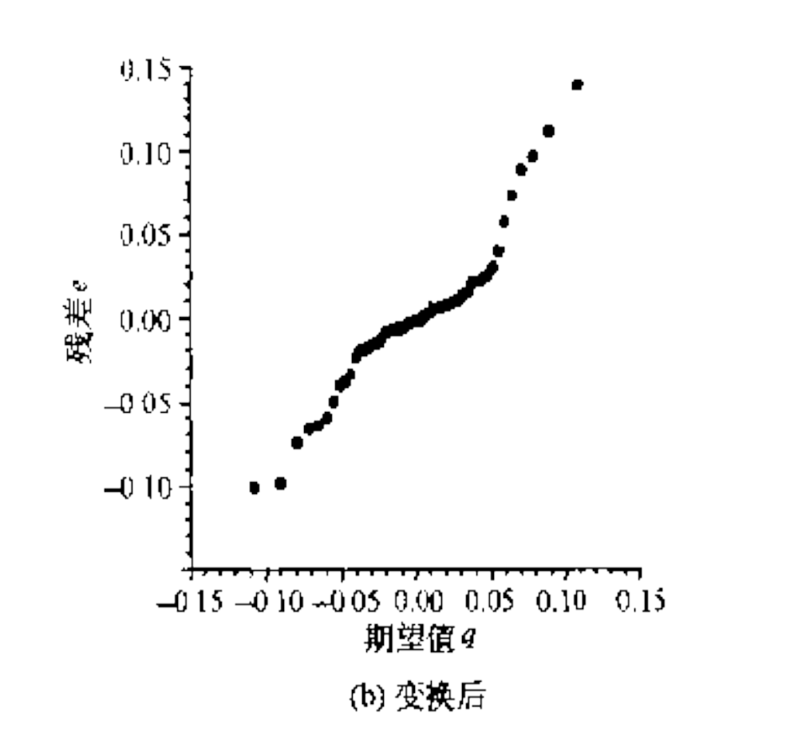
我们看到误差的正态性有明显地改善，有序残差与其期望值的相关系数达0.959。其他类型的残差图也表明变换后比较合理。

Slide 19

虽然以 为自变量， 为自变量拟
合线性回归模型是比较合理的，但并不能保证每
个自变量均对 有显著影响。因此我们通过前述
准测选择最优回归方程。
由于M＝4，故所有可能的回归方程只有 。
分别拟合这16个回归方程，求得各标准值如表：

Slide 20
模型中 自变量 | p | f | SSEp | R2p | MSEp | Cp | PRESSp
无自 变量 | 1 | 53 | 3.9728 | 0 | 0.0750 | 1721.6 | 4.1241
X1 | 2 | 52 | 3.4961 | 0.120 | 0.0672 | 1510.8 | 3.8084
X2 | 2 | 52 | 2.5763 | 0.352 | 0.0495 | 1100.1 | 2.8627
X3 | 2 | 52 | 2.2153 | 0.442 | 0.0426 | 939.0 | 2.4268
X4 | 2 | 52 | 1.8776 | 0.527 | 0.0361 | 788.2 | 2.0292
X1，X2 | 3 | 51 | 2.2325 | 0.438 | 0.0438 | 948.7 | 2.6388
X1，X3 | 3 | 51 | 1.4072 | 0.646 | 0.0276 | 580.2 | 1.6095
X1，X4 | 3 | 51 | 1.8758 | 0.528 | 0.0368 | 789.4 | 2.1203

Slide 21
模型中 自变量 | p | f | SSEp | R2p | MSEp | Cp | PRESSp
X2，X3 | 3 | 51 | 0.7430 | 0.813 | 0.0146 | 283.7 | 0.8352
X2，X4 | 3 | 51 | 1.3922 | 0.650 | 0.0273 | 573.5 | 1.5833
X3，X4 | 3 | 51 | 1.2453 | 0.687 | 0.0244 | 507.9 | 1.4287
X1， X2，X3 | 4 | 50 | 0.1099 | 0.972 | 0.00220 | 3.1 | 0.1405
X1， X2，X4 | 4 | 50 | 1.3905 | 0.650 | 0.0278 | 574.8 | 1.6513
X1， X3，X4 | 4 | 50 | 1.1156 | 0.719 | 0.0223 | 452.0 | 1.3286
X2， X3，X4 | 4 | 50 | 0.4652 | 0.883 | 0.00930 | 161.7 | 0.5487
X1 ，X2 X3，X4 | 5 | 49 | 0.1098 | 0.972 | 0.00224 | 5.0 | 0.1456

Slide 22
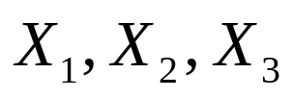
考察 值
由 值可以看到，从包括 的回归方程到包含所有自变量的回归方程，其 值的增加量几乎为零，而前者的 ＝0.972已接近于1。因此我们选取的最优回归方程为包括
的回归方程。

Slide 23
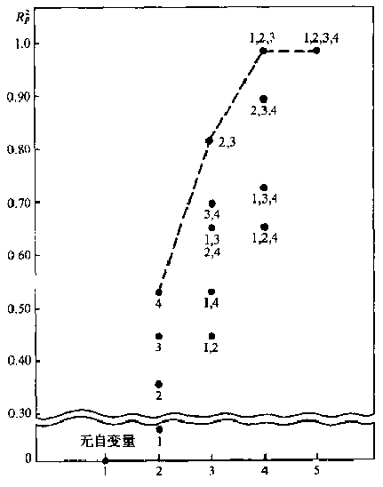
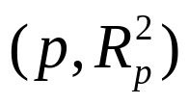

若将点 描在以 为纵坐标、 为
横坐标的直角坐标
系中，此图称为
图。

Slide 24
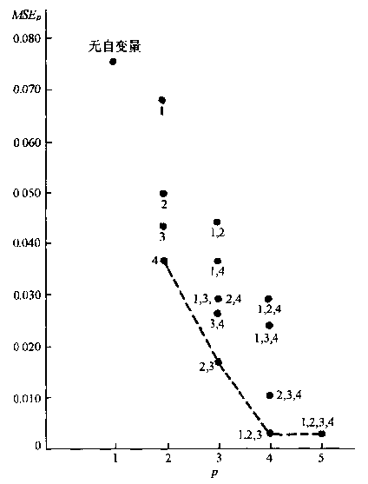
考察 的值
我们可以看到
包含 的回
归方程的 值
最小。
并同时做 图。

Slide 25
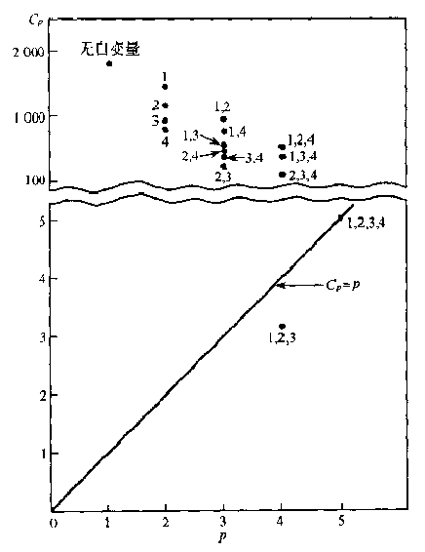


值
除含全部4个自变
量的回归方程外，包含
的回归方程的
与 最接近，
其他的 值远远在直线
之上，由 准测
选择含 的回归方
程为最优回归方程。

Slide 26
用各种准测所建议的最优回归方程可能是不同的；
， 和 准测侧重于回归方程的拟合优度，但后两者加进了参数个数 的控制作用。而
准测更侧重于回归方程的预报能力。
若实际情况中次优模型的自变量值更易得到并成本更低，也可以考虑次优模型。

Slide 27
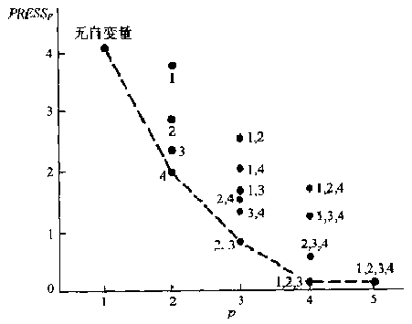
值
包含
的回归方程的
值最小，为最优回归
方程。
表3

Slide 28
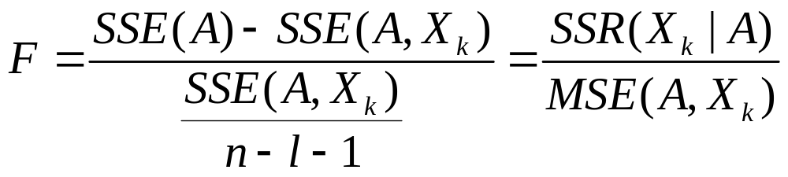

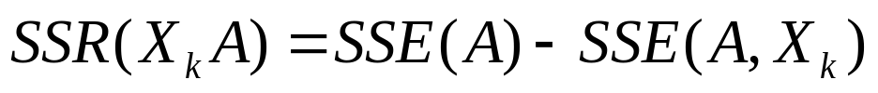
二、逐步回归法
逐步回归法的基本步骤是依次拟合一系列回归方程，后一个回归方程是在前一个的基础上增加或删除一个自变量，其增加或删除某个自变量的准测是用残差平方和的增加或减少量来横量，一般采用如下的偏F检验统计量。
称为额外回归平方和

Slide 29



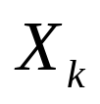
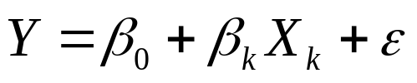


逐步回归法的具体步骤
给定两个显著水平，一个用作选取自变量，记为
另一个用作剔除自变量，记为
第1步 对每个
，拟合仅包含 的线性回
归模型
这时，相应于统计量(3.19)中
的集合A为空集，即
。因此
故

Slide 30
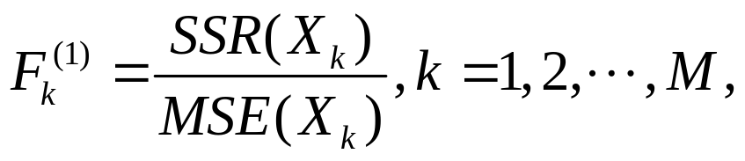
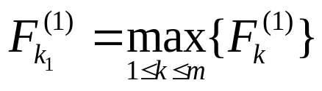



对每个k，计算
设
，若
则选择含有 的回归模型为当前模型。否则，没有自变量进入模型，选择过程结束。这时认为所有自变量对Y的影响均不显著。

Slide 31







第2步
在第1步选出的含 的基础上，再将其余M－1个自变量逐个加入到此模型中，并计算
设
,若
，则选取过程结
束。第1步选出的模型（即仅含
的线性回归模型）为
最优模型。若
，则将
加入到第1步
所选的模型中，即有

Slide 32


进一步考察，当
进入模型后，
是否可被剔除。
为此计算
若
，则剔除
这是仅含有 的回归模型为当前模型。否则(2.20)式为当前模型。

Slide 33
第3步
在第2步所选模型的基础上，再将没在模型中的自变量逐个加入，计算相应的偏F检验统计量的值，与相应F分布的上侧 分位数比较以决定是否有其他变量可进入模型。若有新的自变量进入模型，再检验原模型中的自变量是否因这个新自变量的进入而可被删除。
重复以上步骤，直到没有自变量能进入模型。同时已在模型中的自变量均不能被剔除，则选择过程结束，最后一个模型即认为是最优的。

Slide 34



例2.4
对于肝手术病人的生存时间问题，根据表3中各
及 值，用逐步回归法选取最优回归方程，这里取 。
解：第1步分别拟合包含 的回归模型
。
根据各回归方程的残差平方和 和均方
可求得

Slide 35



同理，可得
由于
因此 首先被选入回归方程。

Slide 36


第2步 分别将 加入到包含 的回归模型中，根据拟合的残差平方和及均方残差，可求得

Slide 37
由于
故将 加入到包含 的回归模型中。
进一步检验当 加入时， 能否被剔除。为此计算
因为
故保留 在模型中。

Slide 38

第3步 在包含 ， 模型中，逐个加入，计算
由于
故将 加入到含 和 的模型中。

Slide 39


进一步检验当 加入时， 或 可否被删除，为此计算
由于
故 ， 均被保留在模型中。

Slide 40


第4步 在包含 ， 和 的回归模型的基础
上，将 加入此模型中，计算
因
故将 加入到含 ， 和 的模型中。

Slide 41



进一步考察当加入 后， ， ， 中的某个是否可被删除。为此计算

Slide 42



由于
故从模型中剔除 。
拟合以 ， ， 为自变量的回归方程，进一
步考察是否还有变量可被剔除，即计算

Slide 43
由于
故模型中已再无自变量可被剔除。这时，由于
是唯一不在模型中变量，它刚刚从含有全部4个变量的模型中被剔除，因而不可能再被引入到含 的模型中。至此，即无变量可被引入，又无变量可被剔除，选择过程结束，得到包含 的线性回归方程为最优的。

Slide 44
例2.4－SAS程序
data survival;
input x1 － x4 y;
y1=log10(y);
card;
6.7 62 81 2.59 200
……
8.8 78 72 3.20 313；
proc reg data=survival;
model y1=x1－x4/seleciton=stepwise slentry=0.05 slatay=0.05 details;
run;

Slide 45
三、系统建模过程概述
建立回归模型包括以下4方面：
数据的收集和预分析
回归方程的选取
模型的精细分析
模型的确认

Slide 46
1.统计图
统计图是统计描述的重要工具，它可以直观的反映出事物间的数量关系。SAS的许多程序步，如UNIVARIATE过程等，也附有相应的绘图功能，今天介绍两个专门用于绘图的程序步――GCHART过程和GPLOT过程。前者用于绘制各种常用的统计图，而后者则用于绘制散点图。
GCHART过程可以绘制水平/竖直条图（直方图）、立体直方图、饼图和星状图。我们可以用这些图来了解单个变量的分布或者多个变量之间的关系。

Slide 47
PROC GCHART [ DATA=<数据集名> [选项] ] ; | 指定要分析的数据集名及一些选项
HBAR <变量名列> / [选项] ; | 绘出条形图
VBAR <变量名列> / [选项]; | 绘出水平条形图
BLOCK <变量名列> / [选项]; | 绘出三维直方图
PIE <变量名列> / [选项]; | 绘出饼图
STAR <变量名列> / [选项]; | 绘出星状图
AXISn [选项]; | 控制坐标轴的形状和颜色
BY <变量名列>; | 按该变量取值分层绘制，要求数据集已按该变量排序

Slide 48
MISSING 指定绘图时要将变量的缺失值也包括在内。
TYPE=做图类型关键字 指定要做图的类型，即图中条块代表的含义：缺省值是频数（FREQ）；如果指定了选择项SUMVAR，则缺省值为总和（SUM）。可选的关键字有：
FREQ 要求按指定变量的频数做图。
PERCENT 要求按在横轴刻度表示范围内出现的频数占总数的百分比做图。
CFREQ 按累计频数做图。
CPERCENT 按累计百分比做图。

Slide 49
SUM 只能与SUMVAR选项同时使用，要求图中的每一条代表：变量在横轴表示的取值范围内时，SUMVAR指定变量的总和。
MEAN 只能与SUMVAR选项同时使用，要求图中的每一条代表：变量在横轴表示的取值范围内时，SUMVAR指定变量的均数。
SUMVAR=求和变量 指定使用TYPE=SUM或MEAN时，用于求总和、均值的变量。
LEVAL=n 如果绘图变量是连续变量，用该选项产生有N个组段的图形。
GROUP=分组变量 要求产生以分组变量的值分组的并排图。

Slide 50
SUBGROUP=亚组变量 要求每个图形内部再按亚组变量的值分块。
CAXIS=颜色 指定坐标轴的颜色。
CTEXT=颜色 指定坐标轴文本的颜色。

Slide 51
GPLOT过程用于绘出散点图
PROC GPLOT [ DATA=<数据集名> [选项] ] ; PLOT <纵坐标变量*横坐标变量[=分层变量名]...> / [选项]; | 指定绘图变量和选项
PLOT2 <纵坐标变量*横坐标变量[=分层变量名]...> / [选项]; | 在原图基础上重叠绘制第二幅散点图
SYMBOLn [选项] | 定义符号、添加趋势线、定义点和线的颜色
BY <变量名列>; | 按该变量取值分层绘制，要求数据集已按该变量排序

